Slide 1
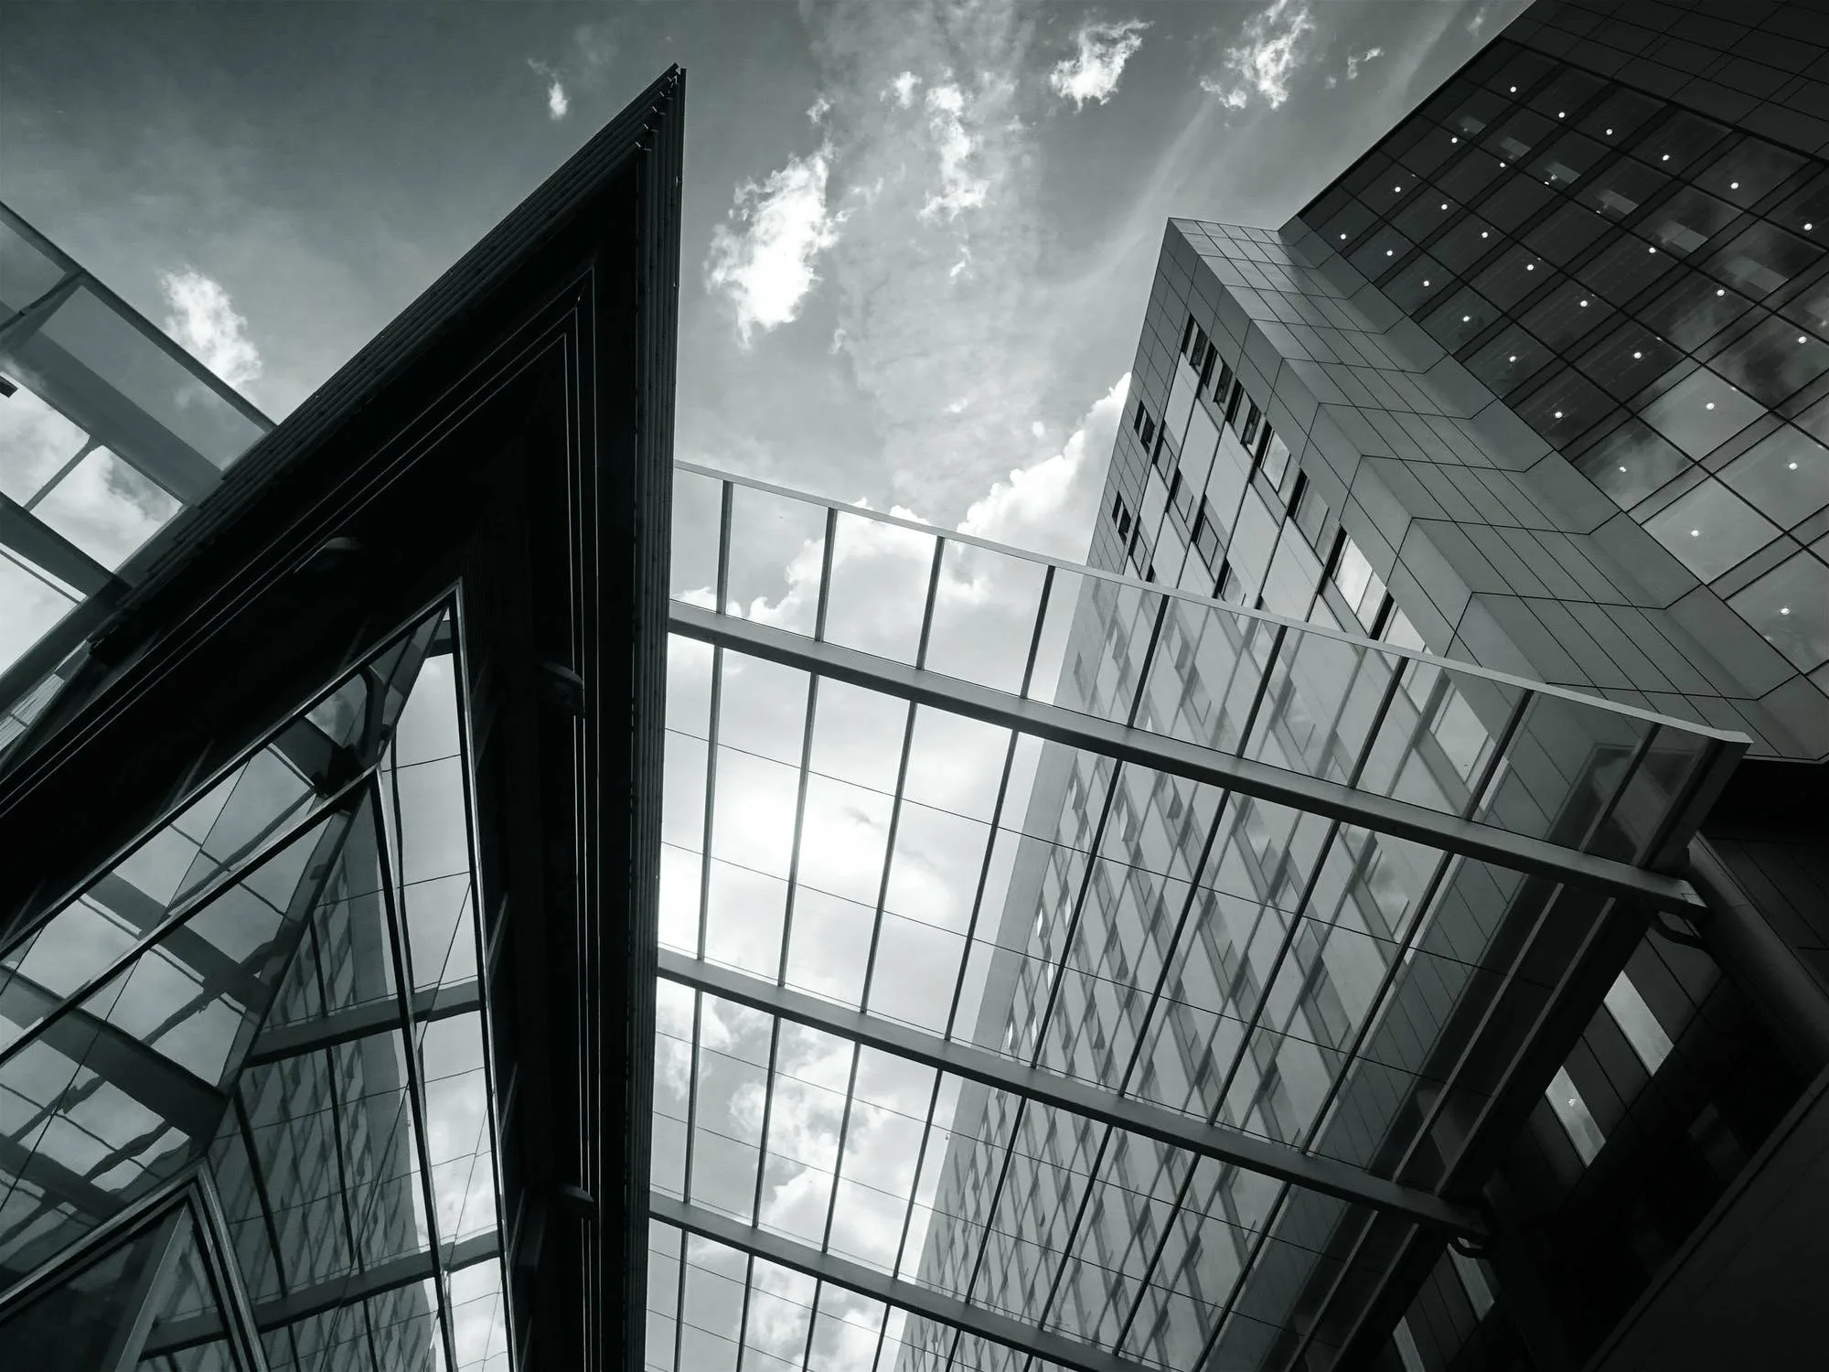
Лекция 2.
Архитектурно – планировочные решения ЗДАНИЙ гостиниц и туристских комплексов

Slide 2

1. Планировочная структура участка гостиничного предприятия
Генеральный план - это горизонтальная проекция вида сверху всего участка, который отведен под гостиничное предприятие.
Обычно генеральный план изготавливают в масштабе 1:500 или 1:1000.
На нем изображают все здания и сооружения, относящиеся к гостиничному предприятию, проходы, проезды и участки озеленения.
Генеральный план необходим для того, чтобы правильно расположить необходимые здания, сооружения, оборудование. К генеральным планам предъявляются санитарные, функциональные и противопожарные требования.

Slide 3
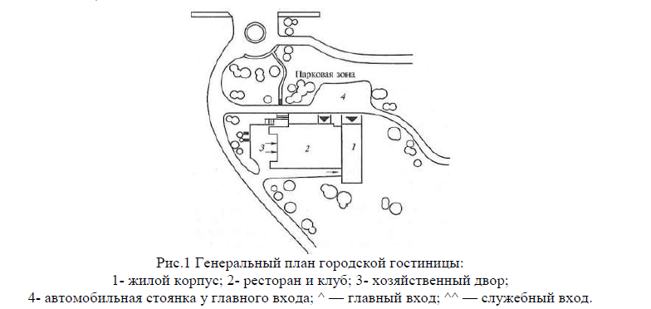
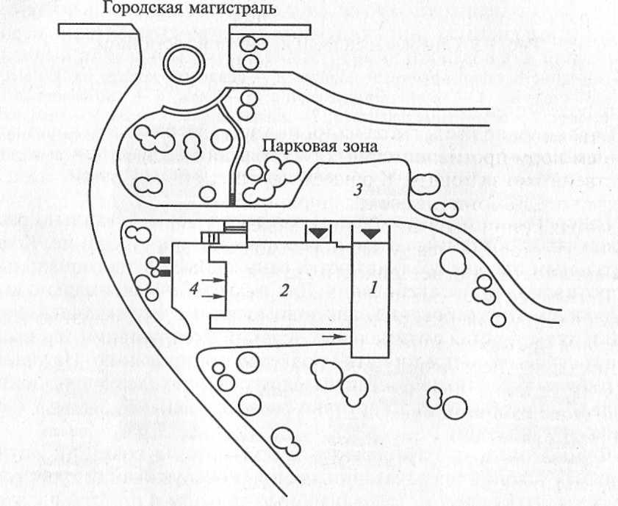
На участке гостиничного предприятия выделяют обычно следующие зоны: жилая, общественная, спортивно-оздоровительная,
отдыха (зеленых насаждений).

Slide 4
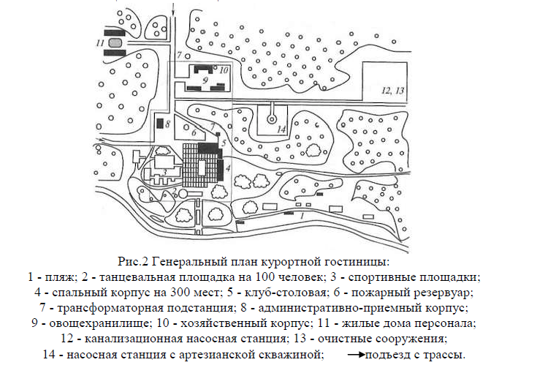

Slide 5
К генеральным планам предъявляются и противопожарные требования.
При выборе лучшего проекта следует обращать внимание на наличие стоянки автомобилей (или подземного гаража), спортивных и детских площадок, на выбор возможного подключения к городским инженерным коммуникациям или необходимость сооружения собственных подстанций.
При решении генеральных планов гостиничных предприятий необходимо предусмотреть возможности перспективного развития проектируемого объекта и трансформации учреждения на иной режим функционирования.

Slide 6
2.Объемно-планировочное решение зданий гостиниц
Объемно-планировочное решение – взаиморасположение помещений этажах, которые, в свою очередь, соединены коммуникационными помещениями в определенную форму – здание.
Все гостиничные предприятия состоят из жилой и общественной частей.
Жилая часть обычно имеет значительную этажность, а общественная проектируется высотой от 1 до 3 этажей, в зависимости
от числа мест в гостинице и состава входящих в нее помещении.

Slide 7
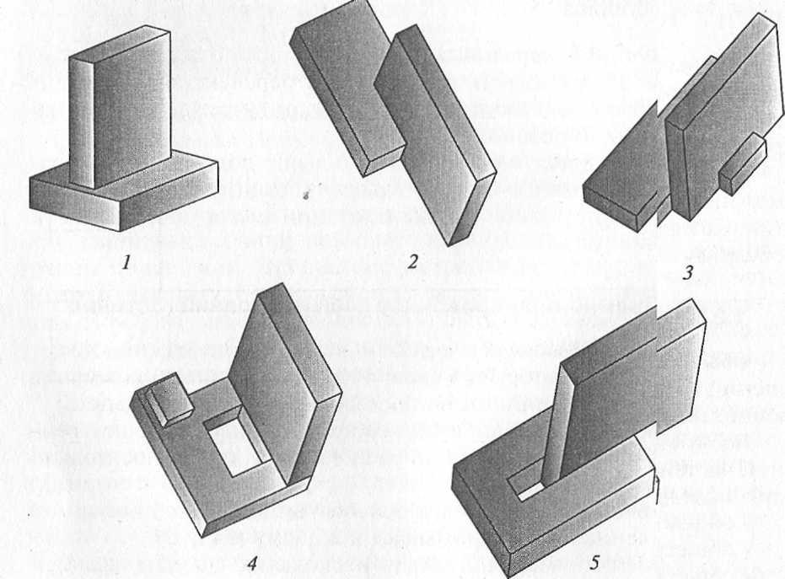
Рис. 3. Объемно-планировочное решение зданий гостиничных предприятий:
1 — общественная часть служит стилобатом для жилой части; 2 — общественная часть примыкает к жилому корпусу; 3 — общественная часть состоит из нескольких частей и является частью жилой или примыкает к жилой части; 4, 5 — общественная часть с внутренними двориками
Notes:
стилобат (это наземная часть сооружения, которая выступает в качестве возведенных больших площадок)

Slide 8
В зависимости от назначения здания существуют определенные, выработанные опытом проектирования и строительства сочетания помещений, предназначенных для выполнения тех или иных функций. Сочетания планировочных решений (помещений)
называются композиционными схемами.
Композиционные схемы специфичны и зависят от назначения
здания и его функций, но имеются некоторые принципиально
общие приемы, которые, могут быть использованы
при проектировании различных видов зданий (рис. 3).

Slide 9
Зальная композиция — все функции здания определенного назначения сосредоточены в едином помещении.
Центрическая композиция — все функциональные помещения группируются вокруг большого главного помещения.
Анфиладная композиция — помещения, расположенные одно за другим связаны в единое целое проходами или проемами.
Коридорная композиция — помещения располагаются с одной или
с двух сторон связывающего их коммуникационного коридора.
Секционная композиция — здание состоит из изолированных друг от друга одинаковых планировочных элементов — секций.

Slide 10
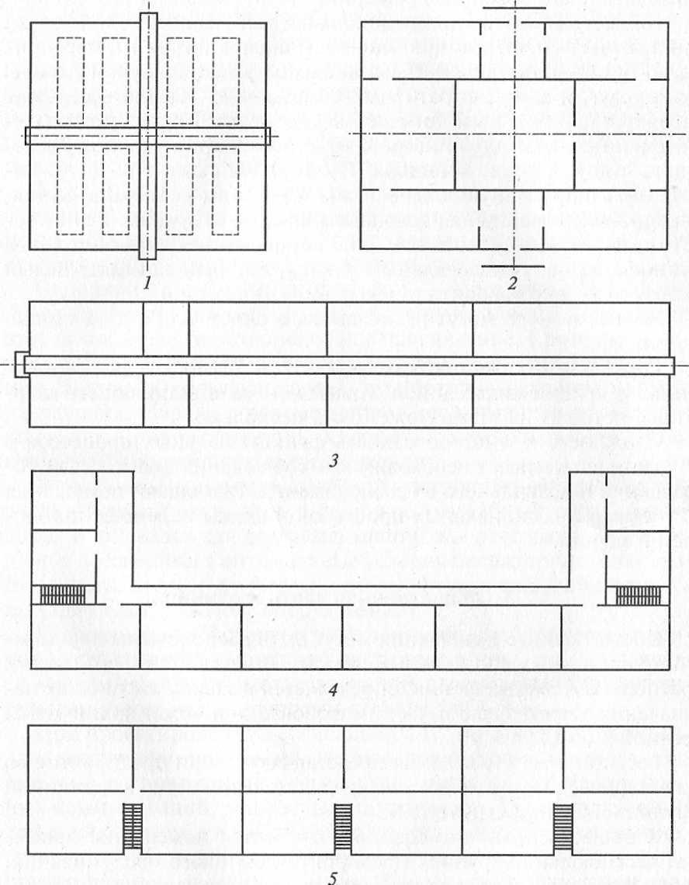
Рис. 3. Приемы планировок зданий гостиничных предприятий:
1 — зальная композиция
2 — центрическая композиция
3 — анфиладная ком­позиция
4 — коридорная композиция 5 — секционная композиция

Slide 11
В практике строительства и проектирования все эти приемы композиции встречаются как в чистом виде, так и в различных сочетаниях, образуя смешанные композиции.
Здания гостиниц состоят из жилой и общественной частей, поэтому
при их создании используются смешанные варианты объемно-планировочного решения.
Сложность и многообразность функциональных процессов в гостинице вызывают необходимость соблюдения взаимосвязи помещений и правильного их расположения. Размещают помещения с учетом функциональных процессов и схемы перемещения людей в здании.

Slide 12
3. Общественная часть гостиницы
Общественная часть здания (чаще всего занимает 1-й этаж)
состоит из помещений приемно-вестибюльной группы, предприятий бытового обслуживания, общественного питания, развлекательного назначения, спортивно-оздоровительного обслуживания, служебные, административные и технические помещения.
Общественные помещения могут быть расположены в надземных, цокольных, подвальных этажах.

Slide 13
Различные группы помещений связывают между собой потоки.
Различают внутренние, входные и выходные потоки.
Внутренние потоки — перемещение людей и предметов между помещениями и группой помещений.
Входные потоки — это люди, входящие в гостиницу (постояльцы, вновь прибывшие, служащие гостиницы, посетители ресторанов и т.д.), а также все то, что ввозится в гостиницу (мебель, инвентарь, чистое белье, продукты, багаж и т.д.).
Выходные потоки — обратные потоки, т.е. направленные из гостиницы во внешнюю среду (покидающие ее люди, вывозимые пищевые отходы, устаревшее оборудование, багаж)
Основной поток — поток приезжих — через главный вход на­правляется к стойке reception, затем к лифту и в номера. При отъезде этот поток имеет противоположное направление.

Slide 14
В гостинице минимально должны постоянно действовать
три входа (главный вход, вход в ресторан, служебный вход)
и один выезд и площадка для разгрузки машин для ресторана.
Необхо­димо иметь входы и подъезды, которые открываются эпизодичес­ки (для белья, отходов, оборудования).

Slide 15
Чаще всего вестибюль является центральным помещением,
в нем расположены главный вход, reception, узел вертикальных коммуникаций, зона отдыха посетителей . С вестибюлем должны быть удобно связаны ресторан, бар или кафе, парикмахерская, комната подносчиков багажа, пункт проката инвентаря (спортивного и бытового назначения), медицинский пункт
для обслуживания гостей и персонала.
Административные помещения удобнее размещать с двух сторон коридора. Предприятия питания могут составлять анфиладную композицию: бар,
залы ресторана, кухня, подсобные помещения располагаются одно за другим. Если в гостинице есть большой зал (для конференций, демонстрации кинофильмов, универсальный и т.п.), который занимает целый этаж,
то предполагается зальная композиция.

Slide 16
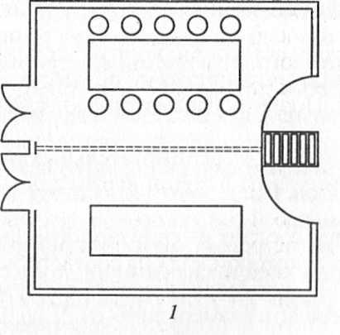
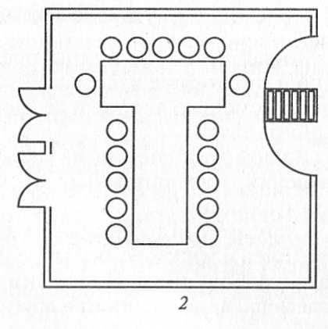
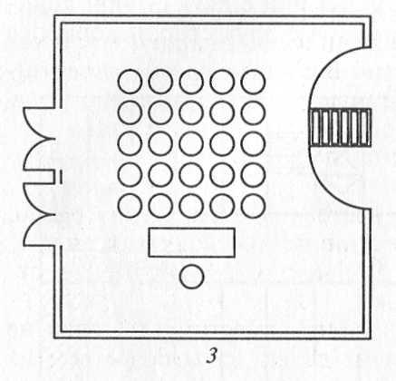
Ком­ната для деловых переговоров, неофициальных собраний и банкетов, рассчитанная на прием не более 20 человек, имеет площадь 52 м2.
Рис. 5. Кабинет в гостинице «Астория» (Санкт-Петербург):
1 — на 10 человек; 2 — на 18 чело­век; 3 — на 20 человек

Slide 17
При проектировании общественной части должны быть учтены функциональные, противопожарные и санитарные требования.
Современные гостиницы проектируются таким образом, чтобы были созданы условия для людей с ограниченными возможностями, например проезды
для колясок инвалидов.
Следует обеспечить пожарную безопасность, для этого с учетом
СНиП должны быть рассчитаны площади и расположение помещений большой вместимости, предусмотрено деление здания на части противопожарными стенами и самозакрывающимися дверями, определены пути эвакуации.
Шумосоздающие помещения следует изолировать от тех мест, где должна
быть обеспечена тишина.

Slide 18
В цокольном, на первом или втором этаже располагаются также помещения бытового обслуживания и служебно-бытовые помещения (медицинский кабинет, помещения для приема заказов на фотоработы, мастерские по ремонту обуви, пункты приема в стирку и химчистку и т. п.)
Помещения туристского и спортивно-оздоровительного назначения располагаются обычно вместе с помещениями культурно-массового назначения, кладовые спортивного инвентаря помещают в цокольных или подвальных этажах. Сауна с бассейном, тренажерные залы могут быть расположены
в цокольном или подвальном этаже.

Slide 19
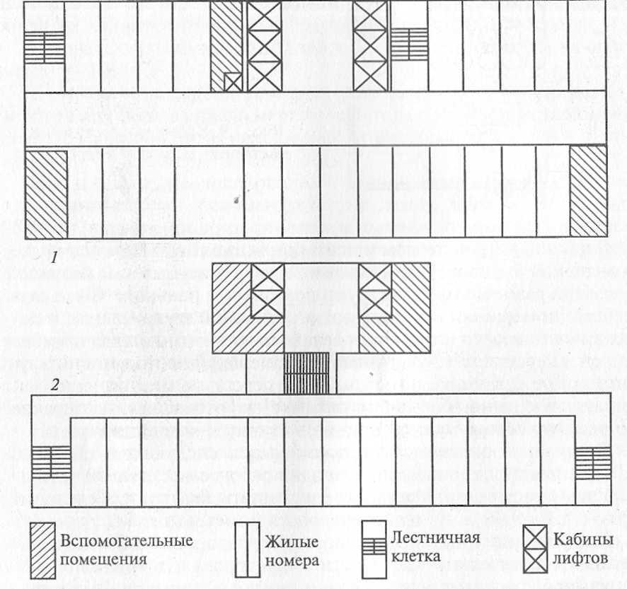
4. Жилая часть гостиницы
Жилая часть гостиницы представляет собой корпус, состоящий из повторяющихся этажей. Связь между этажами осуществляется с помощью лифтов и лестниц.
Жилой этаж состоит из жилых номеров, вспомогательных помещений, горизонтальных коммуникаций и узлов вертикальных коммуникаций.
Стандартный гостиничный номер состоит
из санитарного узла, прихожей и жилой комнаты, площадь которой должна соответствовать требованиям «Положения о классификации гостиниц» № 1860 от 18.11.2020 г.
Номера могут располагаться с одной или с двух сторон коридора (рисунке 7).
Рис. 6. Схемы этажей жилой части гостиничного предприятия:
1 — жилые номера расположены с двух сторон коридора;
2 — жилые номера расположены с одной стороны коридора

Slide 20
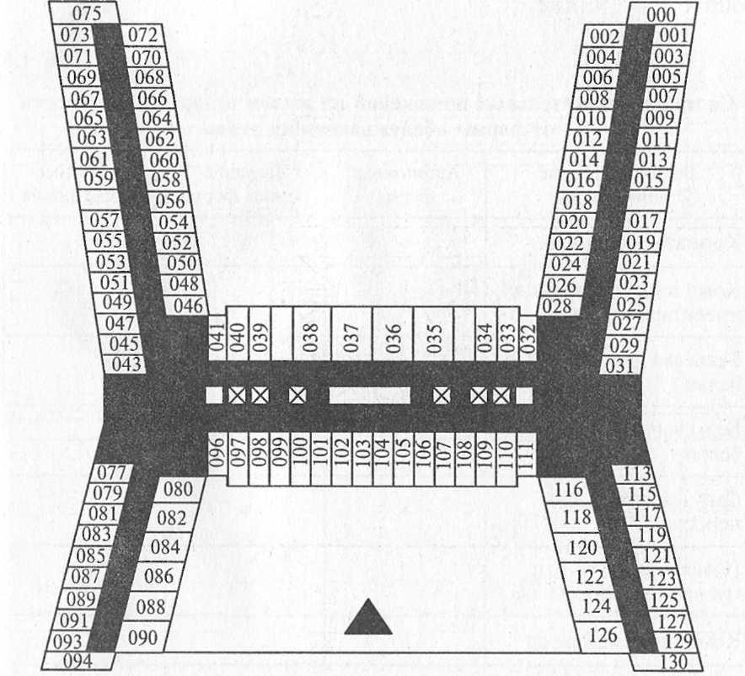
При проектировании такого здания необходимо выбрать его положение относительно сторон света, чтобы обеспечить инсоляцию
в соответствии со СНиП. Одностороннее расположение номеров выбирается в том случае, если необходимо иметь определенную ориентацию жилых номеров (для создания вида из окна, например на море, горы).
Основное правило проектирования — сокращение горизонтальных коммуникаций.
В соответствии с этим предпочтительным является именно двустороннее расположение номеров.
Если же выбирают вторую схему, то приходится уменьшать количество мест на этаже, чтобы внешне здание выглядело гармонично.
Схема жилого этажа гостиницы (Санкт-Пе­тербург)

Slide 21
К горизонтальным коммуникациям относятся коридоры, холлы.
Вертикальными коммуникациями являются лестницы — главные, дополнительные, хозяйственные, эскалаторы, мусоропроводы, бельепроводы.
При определении местоположения вертикальных коммуникаций следует руководствоваться правилом сокращения горизонтальных коммуникаций
и противопожарными требованиями, определяющими расстояние от наиболее удаленных помещений до выхода.

Slide 22
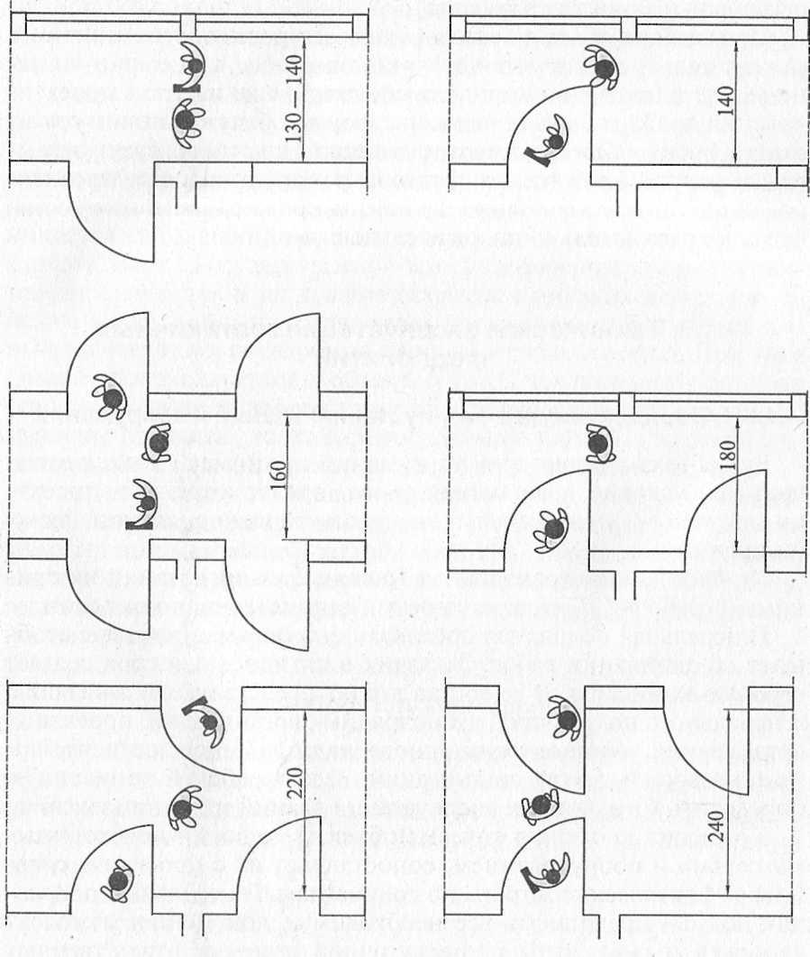
Ширина коридора рассчитывается так, чтобы в нем легко могли разми­нуться
два человека с чемоданами в руках (требуемая ширина одностороннего коридора не менее 1,3-1,4 м,
а двустороннего - 1,6-2,0 м) (если двери открываются внутрь номера).
Если же двери открываются в коридор, ширина его соответственно увеличи­вается.
Рис. 7. Зависимость ширины коридора на жилом этаже от расположе­ния помещений и способа открывания дверей

Slide 23
Спасибо за внимание

